Slide 1
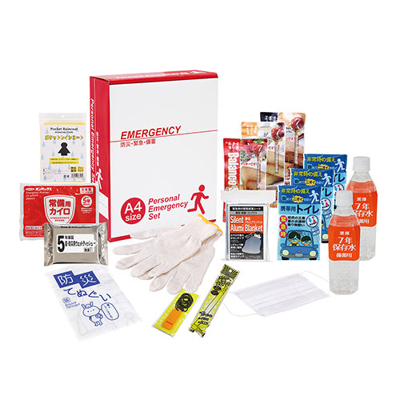
【提案書】
1DAY災害対策17点セット
特徴
被災時における、社内や避難所等に一日滞在するのに非常に役立つアイテムを纏めた災害17点セットです。緊急時用に会社などで常備しておくと安心ですし、防災イベント等の特典用などにも是非。
納期
納期スペース
仕様
包 装 ： 化粧箱
備 考 ： バランススティック×3・7年保存水500ml×2・携帯用トイレ 1P×3・静音アルミブランケット・防災用ウェットティッシュ・ 軍手・発光スティック・カイロ・フラットホイッスル・マスク・ レインコート・防災てぬぐい
お見積
お見積りスペース

